Slide 1

BASKET WILLEBROEK
Samen groeien.
Samen beleven.
Samen ondernemen.
SPONSOR EN PARTNERSHIP
SEIZOEN 2026–2027
SPORT | JEUGD | BUSINESS | COMMUNITY
BASKET WILLEBROEK • SPONSOR EN PARTNERSHIP 2026–2027
1

Slide 2
ONZE CLUB
Een club met ambitie en lokale slagkracht
Sportieve prestaties, jeugdontwikkeling, beleving en verbinding versterken elkaar.
Basket Willebroek bouwt sinds 2014 verder op de kracht van drie lokale basketbalverenigingen. Vandaag willen we een club zijn waar spelers, jeugd, supporters, ouders, vrijwilligers en partners zich gewaardeerd en betrokken voelen.
500+
actieve leden
Een van de grotere sportverenigingen in de regio
Waarom bedrijven zich met ons verbinden
01
Lokale relevantie
Zichtbaarheid bij een betrokken community van leden, gezinnen en ondernemingen.
02
Zakelijke verbinding
Hospitality, Business Club en toegang tot een actief ondernemersnetwerk.
03
Maatschappelijke impact
Een tastbare investering in jeugd, opleiding, materiaal en kansen.
BASKET WILLEBROEK • SPONSOR EN PARTNERSHIP 2026–2027
2

Slide 3
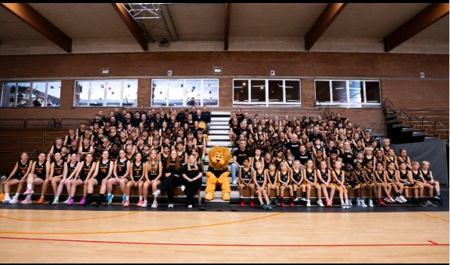
JEUGD
Investeren in vandaag én morgen
Jeugd vormt het hart van Basket Willebroek.
Onze ambitie reikt verder dan de resultaten van onze fanionteams.
We bieden jonge spelers een kwalitatieve opleiding en helpen hen groeien als sporter én als persoon. We willen zoveel mogelijk talent kansen geven om door te stromen naar onze seniorenteams.
UW PARTNERSHIP INVESTEERT IN
Trainers en opleidingen • Sportmateriaal en infrastructuur • Tornooien en stages • Talentontwikkeling en doorstroming
Wie Basket Willebroek ondersteunt, investeert mee in jong talent, lokale verbondenheid en de volgende generatie.
BASKET WILLEBROEK • SPONSOR EN PARTNERSHIP 2026–2027
3

Slide 4
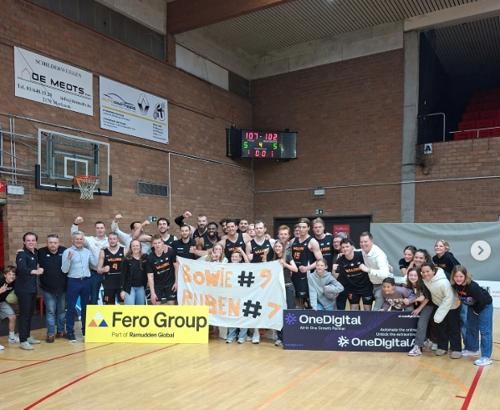
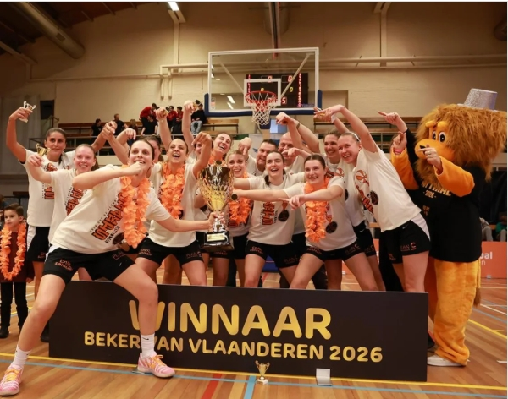
SPORTIEVE AMBITIE
Onze fanionteams brengen ambitie en beleving samen
HEREN A
DAMES A
BASKET WILLEBROEK • SPONSOR EN PARTNERSHIP 2026–2027
4

Slide 5
BEREIK EN COMMUNITY
Een betrokken community met groeipotentieel
Partners bereiken meer dan alleen onze volgers.
500+
2.300
2.100
GROEI
actieve leden
Instagramvolgers
Facebookvolgers
zakelijk bereik via LinkedIn
Rond onze leden bevindt zich een veel grotere community van gezinnen, supporters, vrijwilligers, sympathisanten en lokale ondernemingen.
LOKAAL
RELEVANT
Via wedstrijden, tornooien, clubevenementen, onze Business Club en digitale kanalen brengen we mensen en bedrijven samen.
zichtbaar in sport, business en community
BASKET WILLEBROEK • SPONSOR EN PARTNERSHIP 2026–2027
5

Slide 6
PARTNERSHIP
Meer dan een logo
Een partnership wordt afgestemd op uw doelstellingen, doelgroep en budget.
ZICHTBAARHEID
HOSPITALITY
BUSINESS
In de sporthal, online, op kledij en tijdens wedstrijden
Klanten en relaties ontvangen in een sportieve omgeving
Ontmoeting via onze Business Club en het ondernemersnetwerk
CONTENT
ACTIVATIE
IMPACT
Authentieke verhalen, video, sociale media en campagnes
Sampling, matchconcepten en interactie met supporters
Investeren in jeugd, talentontwikkeling en lokale community
BASKET WILLEBROEK • SPONSOR EN PARTNERSHIP 2026–2027
6

Slide 7
UW DOELSTELLING
Kies de partnershiproute die bij uw doel past
Zes duidelijke keuzes. Maatwerk blijft mogelijk waar dat commercieel zinvol is.
Zichtbaarheid en hospitality
Kleine formules • Clubpakket
Losse zichtbaarheid • Brons • Zilver • Goud • Platinum
Lokale klantenbinding en netwerk
Local Partner • Business Club
Deals • vrijkaarten • diners • ondernemerschap
Investeren in jeugdploegen
Kledijreclame jeugd
Exclusief • Duo • Trio
Een bredere strategische rol
Maatwerk partnership
Naming • content • events • community
BASKET WILLEBROEK • SPONSOR EN PARTNERSHIP 2026–2027
7

Slide 8
TOEGANKELIJKE FORMULES
Kleine formules met een duidelijke instapprijs
Kies één concreet zichtbaarheidsmoment of combineer meerdere opties.
PROGRAMMABOEKJE A5
WEDSTRIJDKALENDER
Halve pagina
€ 50
1 vak • 5 x 5 cm
€ 150
Volledige pagina
€ 100
2 vakken • 10 x 5 cm
€ 250
WEDSTRIJDBAL
PUBLICITEITSBORD IN DE SPORTHAL
Herenwedstrijd
€ 150
Bord • 200 x 60 cm
€ 350
Dameswedstrijd
€ 150
Eenmalige aanmaakkost
€ 100
Logo inbegrepen in de aankondiging van de wedstrijd op onze sociale media.
Gratis bord bij een overeenkomst voor 3 seizoenen.
BASKET WILLEBROEK • SPONSOR EN PARTNERSHIP 2026–2027
8

Slide 9
JEUGDPARTNERS
Uw merk zichtbaar op de kledij van onze jeugdploegen
Een gerichte investering in één jeugdploeg. De prijs daalt vanaf het tweede jaar.
EXCLUSIEF
DUO
TRIO
1 shirtsponsor
2 shirtsponsors
3 shirtsponsors
Eerste jaar
€ 900
Eerste jaar
€ 450
Eerste jaar
€ 300
Tweede jaar
€ 450
Tweede jaar
€ 225
Tweede jaar
€ 150
Aansluitende jaren
€ 450
Aansluitende jaren
€ 225
Aansluitende jaren
€ 150
OOK MOGELIJK
Opwarmshirts, hoodies en sporttassen
Prijs en uitvoering op aanvraag
BASKET WILLEBROEK • SPONSOR EN PARTNERSHIP 2026–2027
9

Slide 10
LOKALE ZICHTBAARHEID
Local Partner: zichtbaar in de club én bij onze achterban
Een laagdrempelige jaarformule voor lokale ondernemingen.
LOCAL PARTNER
BASKET WILLEBROEK DEALS
€ 750 per seizoen
Bied onze leden en achterban een aantrekkelijk voordeel, actie of aanbod aan.
Doorlopende lokale zichtbaarheid
• Vermelding op de website
• 10 vrijkaarten
• 1 partnerpost en 2 stories
• Deelname aan Basket Willebroek Deals
Zo creëert uw partnership ook rechtstreeks lokale klantenbinding.
LOKALE MEERWAARDE
Local Partner biedt een volledig seizoen lokale zichtbaarheid.
Uw aanbod bereikt rechtstreeks onze leden, gezinnen en achterban.
BASKET WILLEBROEK • SPONSOR EN PARTNERSHIP 2026–2027
10

Slide 11
CLUBPAKKETTEN
Brons en Zilver: instappen in zichtbaarheid en hospitality
BRONS
ZILVER
€ 1.250 per jaar
€ 3.000 per jaar
Jaarlijks engagement
Minimum 2 jaar
• Publiciteitsbord achter de ring
• 2 Business Seats voor alle wedstrijden
• 10 vrijkaarten
• 1 partnerpost en 2 stories
• Online vermelding als Bronzen partner
• 4 netwerkbijeenkomsten per jaar
• Publiciteitsbord langs het veld
• 4 Business Seats
• 20 vrijkaarten
• Sponsoring op shooting shirts
• 1 partnerpost en 2 stories
• Online vermelding als Zilveren partner
• 4 netwerkbijeenkomsten per jaar
• 4 Business diners voor 2 personen
BASKET WILLEBROEK • SPONSOR EN PARTNERSHIP 2026–2027
11

Slide 12
CLUBPAKKETTEN
Goud en Platinum: maximale zichtbaarheid
GOUD
PLATINUM
€ 6.000 per jaar
€ 12.500 per jaar
Minimum 3 jaar
Minimum 3 jaar
• Centraal publiciteitsbord langs het veld
• 6 Business Seats
• 40 vrijkaarten
• Sponsoring op shorts
• 2 partnerposts en 4 stories
• Fotoshoot met Heren A of Dames A in uw zaak
• Online vermelding als Gouden partner
• 4 netwerkbijeenkomsten per jaar
• 8 Business diners voor 2 personen
• Prominente bordplaats, groot formaat bespreekbaar
• 12 Business Seats
• 60 vrijkaarten
• Wedstrijdtruitjes: voorkant of rugzijde
• 4 partnerposts en 8 stories
• Fotoshoot met beide fanionteams in uw zaak
• Online vermelding als Platinum partner
• 4 netwerkevents met prominente zichtbaarheid
• 16 Business diners voor 2 personen
BASKET WILLEBROEK • SPONSOR EN PARTNERSHIP 2026–2027
12

Slide 13
STRATEGIC PARTNER
Een strategisch partnership op maat van uw ambities
Maximale zichtbaarheid, activatie en betrokkenheid bij de club.
STRATEGIC PARTNER
Vanaf € 20.000 per seizoen
Volledig maatwerk vanuit uw zakelijke en maatschappelijke doelstellingen
• Naming en hoofdpartnership
• Premium shirt, court en arena branding
• Eigen events en klantenprogramma’s
• Content met spelers en fanionteams
• Youth Academy en communityprojecten
• Categorie exclusiviteit in overleg
De concrete invulling stemmen we af op uw doelgroep, timing en gewenste activatie.
BASKET WILLEBROEK • SPONSOR EN PARTNERSHIP 2026–2027
13

Slide 14
BUSINESS CLUB
Vier concrete momenten voor ontmoeting en hospitality
Het seizoen combineert thuiswedstrijden, ontvangst en relevante zakelijke contacten.
10/10
Guco
12/12
Kontich
Business event met eten
Business event met eten
23/01
Waregem
20/03
Donza De Pinte
Business event met eten
Business event met eten
AANVULLEND
2 tot 3 externe partnerevents
waar mogelijk gehost of mee ingevuld door partners
Zo ontstaat een businesscommunity die niet alleen samenkomt, maar ook relaties verdiept en commerciële kansen creëert.
BASKET WILLEBROEK • SPONSOR EN PARTNERSHIP 2026–2027
14

Slide 15
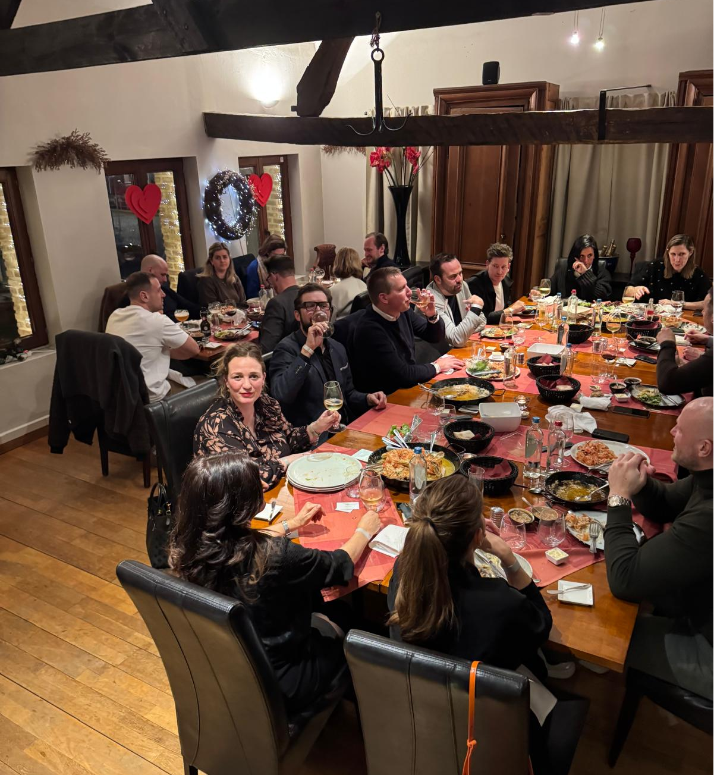
MEER DAN SPONSORING
Ervaring, netwerk en ondernemerschap
Partners kunnen waar relevant gebruikmaken van het ondernemersnetwerk en de ervaring van Freek en Friso Haerens en Haerens & Partners.
WEDERZIJDSE
MEERWAARDE
We brengen mensen samen, delen ervaring en openen waar mogelijk relevante deuren. Zonder resultaatgarantie, maar steeds met de ambitie om wederzijdse zakelijke meerwaarde te creëren.
Kennis delen
Contacten leggen
Ervaring inzetten
Opportuniteiten verkennen
Een ondernemende community waarin sport, jeugd, business, kennis en relaties elkaar versterken.
BASKET WILLEBROEK • SPONSOR EN PARTNERSHIP 2026–2027
15

Slide 16
CONTACT
Laten we uw ideale partnership samenstellen
Vertel ons welke doelgroep u wilt bereiken en wat u zakelijk of maatschappelijk wilt realiseren.
Wij werken een concreet voorstel uit met de juiste combinatie van zichtbaarheid, hospitality, business, activatie en lokale impact.
CONTACT
Freek Haerens: +32 479 80 93 86
Friso Haerens: +32 478 54 01 38
Gregory Presa: +32 477 30 57 04
businessclub@basketwillebroek.be
www.basketwillebroek.be
SAMEN GROEIEN • SAMEN BELEVEN • SAMEN ONDERNEMEN
BASKET WILLEBROEK • SPONSOR EN PARTNERSHIP 2026–2027
16

